Slide 1
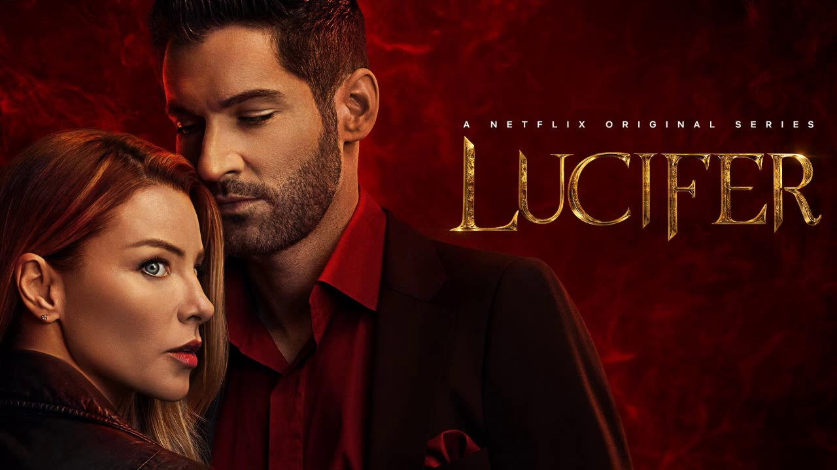

Slide 2
Люцифер — сериал о дьявольской харизме и вечных вопросах
Заскучавший и несчастный повелитель преисподней Люцифер Морнингстар оставил свой престол и отправился в современный Лос-Анджелес, где основал ночной клуб «Lux». Очаровательный, харизматичный и дьявольски привлекательный Люцифер наслаждается отдыхом — вином, женщинами и музыкой, пока красивая поп-звезда не оказывается убитой на пороге его клуба.

Slide 3
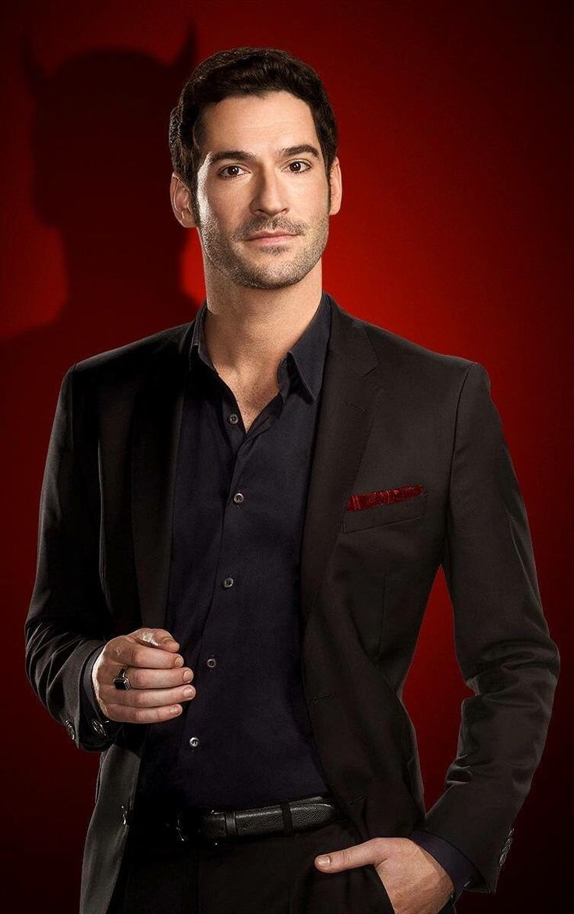
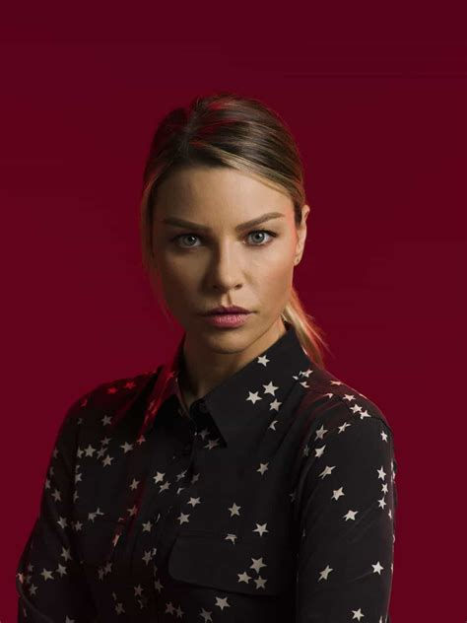
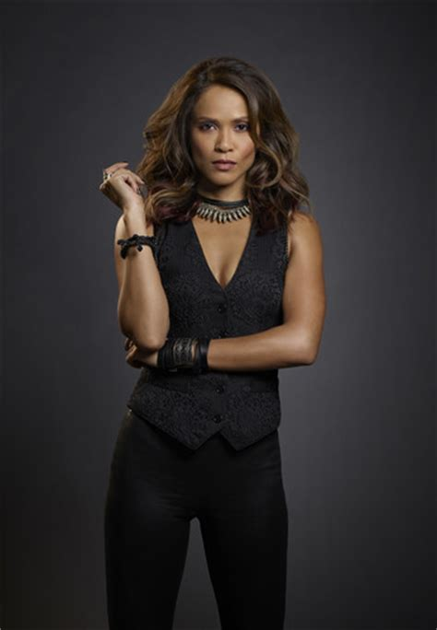
Ключевые персонажи

Slide 4
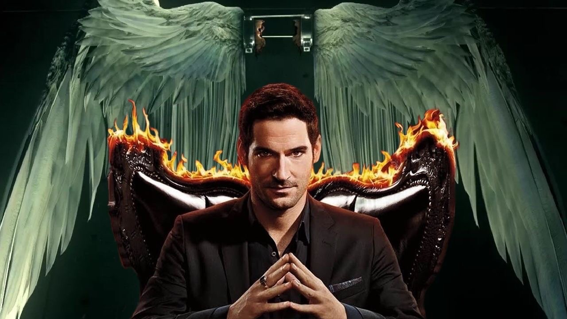
Итог дьявол стал ангелом

